Slide 1
深浅拷贝
异常处理
处理this
性能优化
综合案例

Slide 2
深浅拷贝
01
// 深浅拷贝只针对引用类型
// 数组/对象里是简单数据类型，深浅拷贝都一样，修改拷贝之后的值，都不会影响原来的值
// 浅拷贝如何理解
// 拷贝之后，属性值是简单数据类型直接拷贝值。属性值是引用数据类型，拷贝的是地址
// 深拷贝如何理解
// 拷贝的是对象，不是地址
const arr = [0, 'hello', {name: '刘德华'}, {name: '周杰伦'}]
const newArr = arr // 这是复制
const shallowArr = arr.slice() // 这是浅拷贝
const deepArr = structuredClone(arr) // 这是深拷贝
// 扩展1
// 展开运算符：可以将一个数组中的元素展开到另一个数组中或者作为函数的参数传递
const shallowArr1 = [...arr] // 这是浅拷贝
// 扩展2
// 静态方法：通过类调用的方法
const obj = {name: '刘德华'}
const shallowObj = Object.assign({}, obj) // 这是浅拷贝
const shallowObj1 = {...obj}
浅拷贝
深拷贝

Slide 3
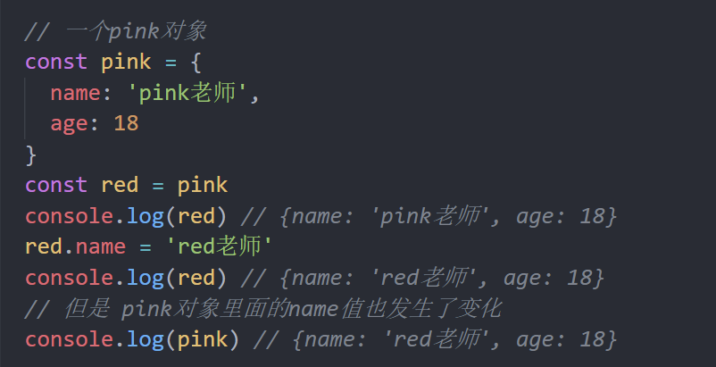
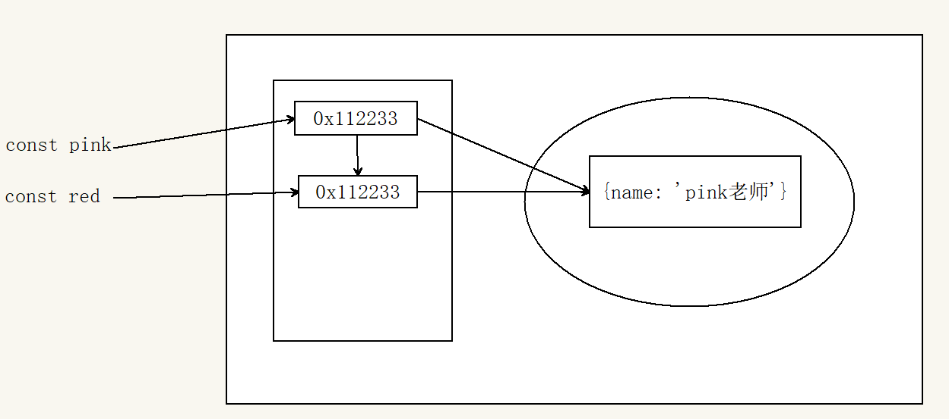
1. 深浅拷贝
开发中我们经常需要复制一个对象。如果直接用赋值会有下面问题：
这好比有同学来pink老师这里拷视频，竟然用的是剪切…气人不

Slide 4
深浅拷贝
01
浅拷贝
深拷贝

Slide 5
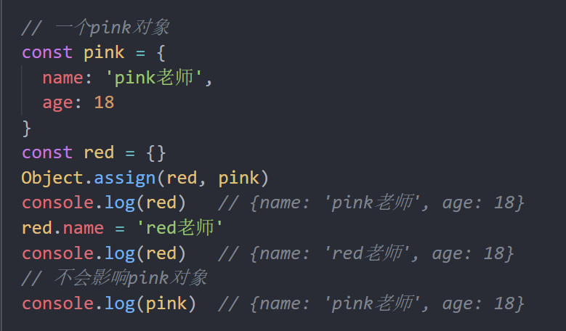
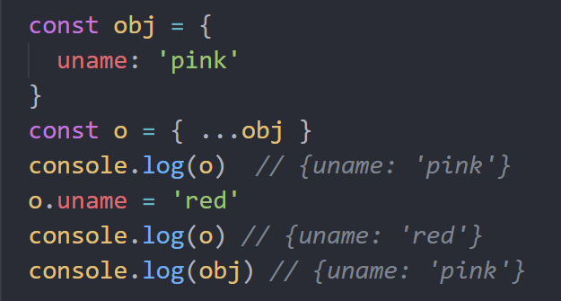
1.1 浅拷贝
首先浅拷贝和深拷贝只针对引用类型
浅拷贝：拷贝的是地址
常见方法：
1. 拷贝对象：Object.assgin() / 展开运算符 {...obj} 拷贝对象
2.拷贝数组：Array.prototype.concat() 或者 [...arr]
但是还有问题….

Slide 6
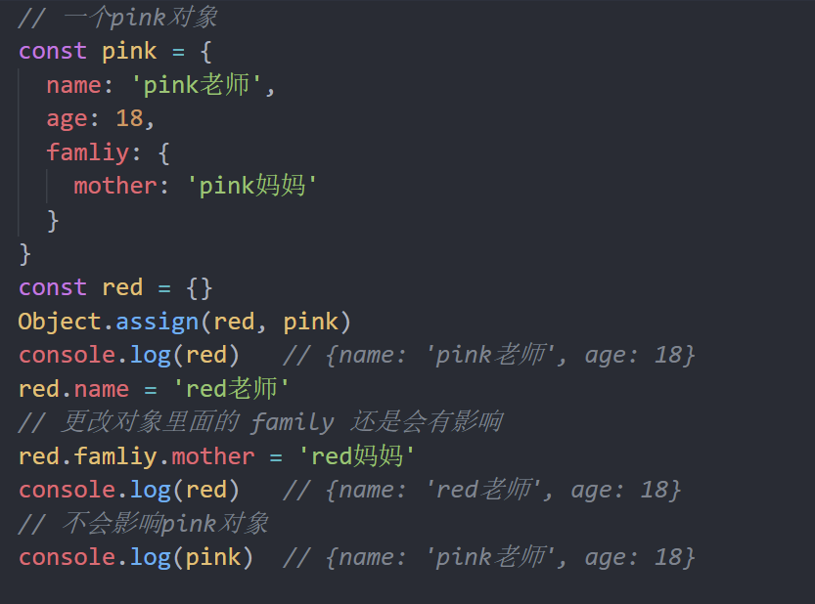
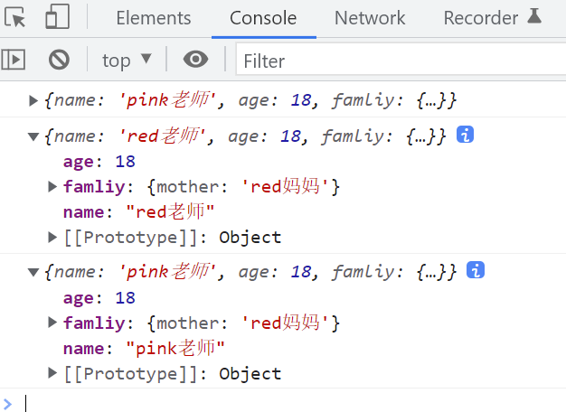
1.1 浅拷贝
如果是简单数据类型拷贝值，引用数据类型拷贝的是地址 (简单理解： 如果是单层对象，没问题，如果有多层就有问题)

Slide 7
直接赋值和浅拷贝有什么区别？
直接赋值的方法，只要是对象，都会相互影响，因为是直接拷贝对象栈里面的地址
浅拷贝如果是一层对象，不相互影响，如果出现多层对象拷贝还会相互影响
浅拷贝怎么理解？
拷贝对象之后，里面的属性值是简单数据类型直接拷贝值
如果属性值是引用数据类型则拷贝的是地址

Slide 8
深浅拷贝
01
浅拷贝
深拷贝

Slide 9
1.2 深拷贝
首先浅拷贝和深拷贝只针对引用类型
深拷贝：拷贝的是对象，不是地址
常见方法：
通过递归实现深拷贝
lodash/cloneDeep
3. 通过JSON.stringify()实现

Slide 10
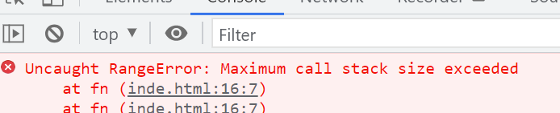
1.2 深拷贝
常见方法：
通过递归实现深拷贝
函数递归：
如果一个函数在内部可以调用其本身，那么这个函数就是递归函数
简单理解:函数内部自己调用自己, 这个函数就是递归函数
递归函数的作用和循环效果类似
由于递归很容易发生“栈溢出”错误（stack overflow），所以必须要加退出条件 return

Slide 11
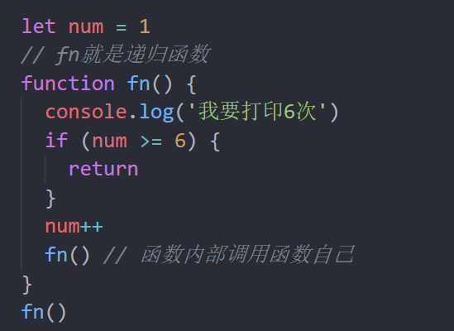
1.2 深拷贝
常见方法：
通过递归实现深拷贝
函数递归：
如果一个函数在内部可以调用其本身，那么这个函数就是递归函数

Slide 12
1.2 深拷贝
函数递归：
利用递归函数实现 setTimeout 模拟 setInterval效果

Slide 13
利用递归函数实现 setTimeout 模拟 setInterval效果
需求：
①：页面每隔一秒输出当前的时间
②：输出当前时间可以使用：new Date().toLocaleString()

Slide 14
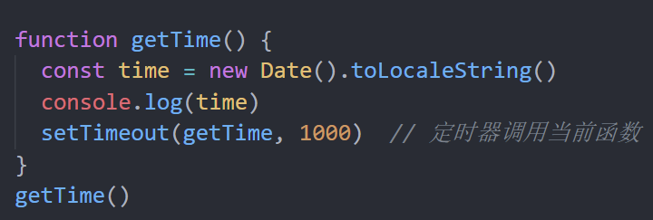
利用递归函数实现 setTimeout 模拟 setInterval效果
需求：
①：页面每隔一秒输出当前的时间
②：输出当前时间可以使用：new Date().toLocaleString()

Slide 15
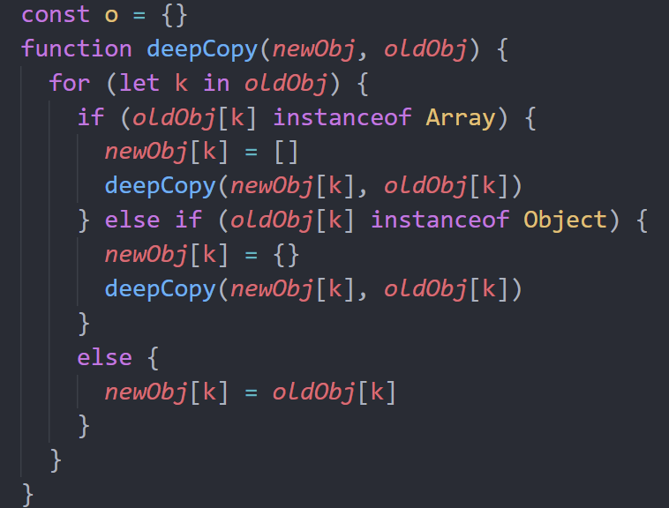
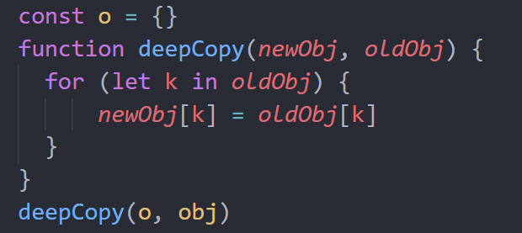
1.2 深拷贝
常见方法：
1. 通过递归函数实现深拷贝（简版）

Slide 16
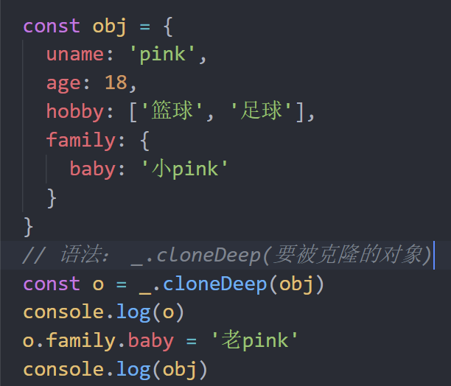
1.2 深拷贝
常见方法：
2. js库lodash里面cloneDeep内部实现了深拷贝

Slide 17
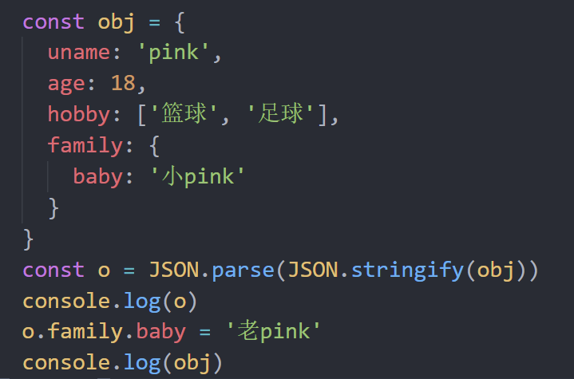
1.2 深拷贝
常见方法：
3. 通过JSON.stringify()实现
序列化：
在js中有一个工具类JSON（js对象表示法）

Slide 18
实现深拷贝三种方式？
自己利用递归函数书写深拷贝
利用js库 lodash里面的 _.cloneDeep()
利用JSON字符串转换

Slide 19
深浅拷贝
异常处理
处理this
性能优化
综合案例

Slide 20
异常处理
02
throw 抛异常
try /catch 捕获异常
debugger
了解 JavaScript 中程序异常处理的方法，提升代码运行的健壮性。

Slide 21
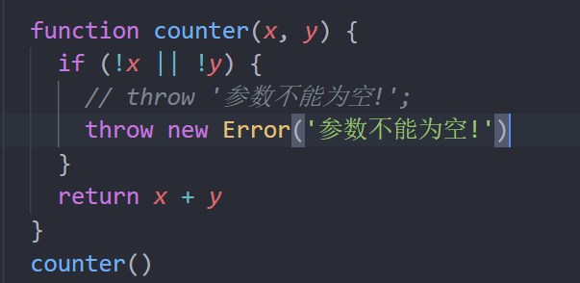
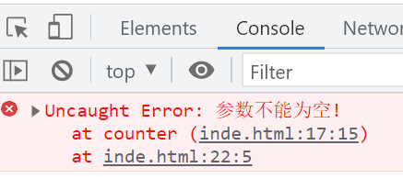
2.1 throw 抛异常
异常处理是指预估代码执行过程中可能发生的错误，然后最大程度的避免错误的发生导致整个程序无法继续运行
总结：
1. throw 抛出异常信息，程序也会终止执行 2. throw 后面跟的是错误提示信息 3. Error 对象配合 throw 使用，能够设置更详细的错误信息

Slide 22
抛出异常我们用那个关键字？它会终止程序吗？
throw 关键字
会中止程序
抛出异常经常和谁配合使用？
Error 对象配合 throw 使用

Slide 23
异常处理
02
throw 抛异常
try /catch 捕获异常
debugger
了解 JavaScript 中程序异常处理的方法，提升代码运行的健壮性。

Slide 24
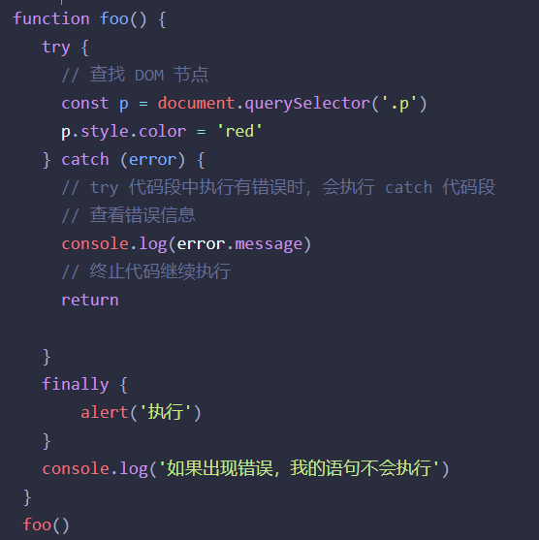
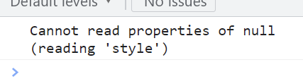
2.2 try/catch 捕获错误信息
我们可以通过try / catch 捕获错误信息（浏览器提供的错误信息） try 试试 catch 拦住 finally 最后
总结：
1. try...catch 用于捕获错误信息 2. 将预估可能发生错误的代码写在 try 代码段中 3. 如果 try 代码段中出现错误后，会执行 catch 代码段，并截获到错误信息
4. finally 不管是否有错误，都会执行

Slide 25
捕获异常我们用那3个关键字？可能会出现的错误代码写到谁里面
try catch finally
try
怎么调用错误信息？
利用catch的参数

Slide 26
异常处理
02
throw 抛异常
try /catch 捕获异常
debugger
了解 JavaScript 中程序异常处理的方法，提升代码运行的健壮性。

Slide 27
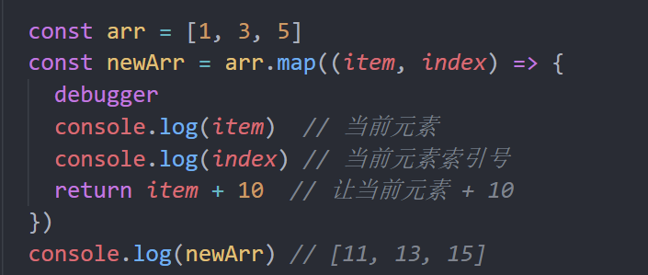
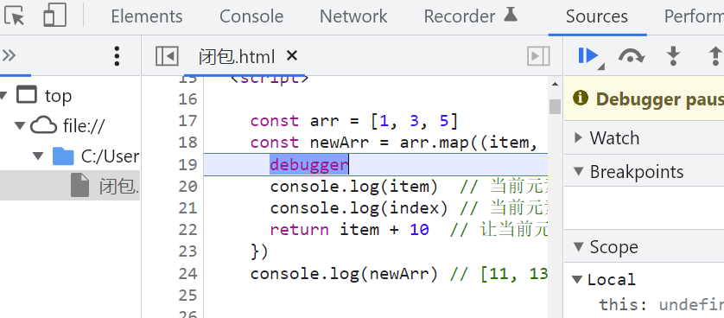
2.3 debugger
我们可以通过try / catch 捕获错误信息（浏览器提供的错误信息）

Slide 28
深浅拷贝
异常处理
处理this
性能优化
综合案例

Slide 29
处理this
03
this指向
改变this

Slide 30
3.1 处理this
this 是 JavaScript 最具“魅惑”的知识点，不同的应用场合 this 的取值可能会有意想不到的结果，在此我们对以往学习过的关于【 this 默认的取值】情况进行归纳和总结。
目标： 了解函数中 this 在不同场景下的默认值，知道动态指定函数 this 值的方法
学习路径：
普通函数this指向
箭头函数this指向

Slide 31
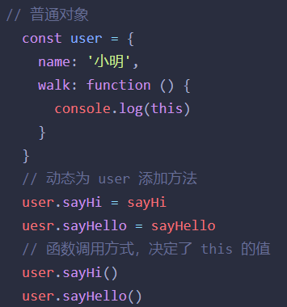
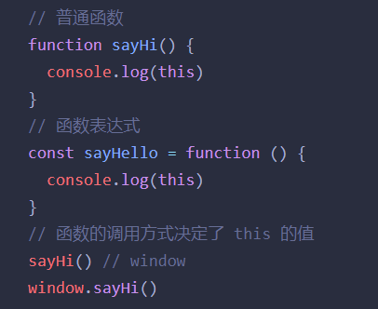
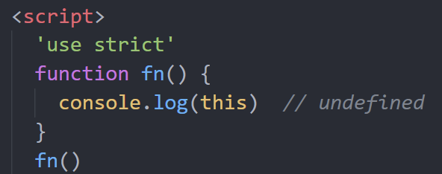
3.1 this指向-普通函数
目标： 能说出普通函数的this指向
普通函数的调用方式决定了 this 的值，即【谁调用 this 的值指向谁】
普通函数没有明确调用者时 this 值为 window，严格模式下没有调用者时 this 的值为 undefined

Slide 32
普通函数this指向我们怎么记忆？
【谁调用 this 的值指向谁】
普通函数严格模式下指向谁？
严格模式下指向 undefined

Slide 33
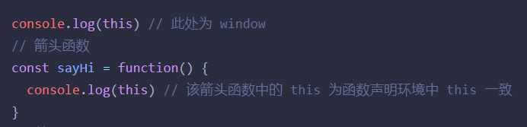
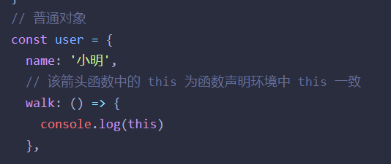
3.1 this指向-箭头函数
目标： 能说出箭头函数的this指向
箭头函数中的 this 与普通函数完全不同，也不受调用方式的影响，事实上箭头函数中并不存在 this ！
1. 箭头函数会默认帮我们绑定外层 this 的值，所以在箭头函数中 this 的值和外层的 this 是一样的
2.箭头函数中的this引用的就是最近作用域中的this
3.向外层作用域中，一层一层查找this，直到有this的定义
4. 箭头函数的this指向外层作用域中的this

Slide 34
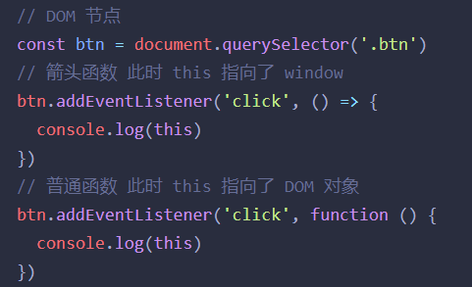
3.1 this指向-箭头函数
注意情况1：
在开发中【使用箭头函数前需要考虑函数中 this 的值】，事件回调函数使用箭头函数时，this 为全局的 window
因此DOM事件回调函数如果里面需要DOM对象的this，则不推荐使用箭头函数

Slide 35
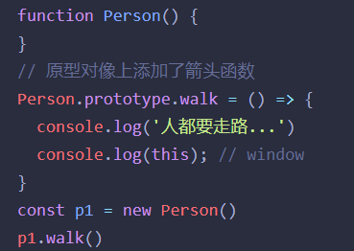
3.1 this指向-箭头函数
注意情况2：
同样由于箭头函数 this 的原因，基于原型的面向对象也不推荐采用箭头函数
总结：
1. 函数内不存在this，沿用上一级的
2.不适用
构造函数，原型函数，dom事件函数等等
3. 适用
需要使用上层this的地方
4. 使用正确的话，它会在很多地方带来方便，后面我们会大量使用慢慢体会

Slide 36
函数内不存在this，沿用上一级的，过程：向外层作用域中，一层一层查找this，直到有this的定义
不适用
构造函数，原型函数，字面量对象中函数，dom事件函数
适用
需要使用上层this的地方

Slide 37
处理this
03
this指向
改变this

Slide 38
3.2 改变this
JavaScript 中还允许指定函数中 this 的指向，有 3 个方法可以动态指定普通函数中 this 的指向
call()
apply()
bind()

Slide 39
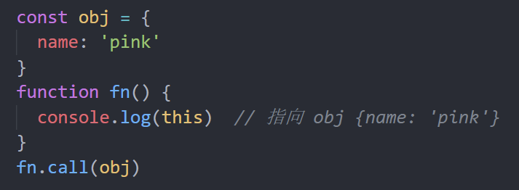
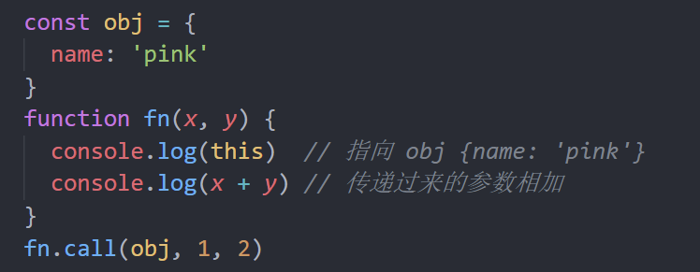
3.2 改变this
1. call() –了解
使用 call 方法调用函数，同时指定被调用函数中 this 的值
语法：
fun.call(thisArg, arg1, arg2, ...)
thisArg：在 fun 函数运行时指定的 this 值
arg1，arg2：传递的其他参数
返回值就是函数的返回值，因为它就是调用函数

Slide 40
1. call的作用是？
调用函数，并可以改变被调用函数里面的this指向
2. call 里面第一个参数是 指定this， 其余是实参，传递的参数
整体做个了解，后期用的很少

Slide 41
3.2 改变this
JavaScript 中还允许指定函数中 this 的指向，有 3 个方法可以动态指定普通函数中 this 的指向
call()
apply()
bind()

Slide 42
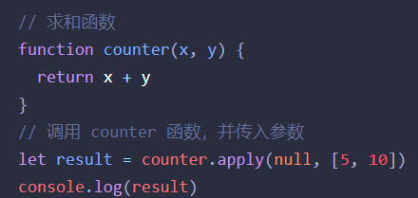
3.2 改变this
2. apply()-理解
使用 apply 方法调用函数，同时指定被调用函数中 this 的值
语法：
fun.apply(thisArg, [argsArray])
thisArg：在fun函数运行时指定的 this 值
argsArray：传递的值，必须包含在数组里面
返回值就是函数的返回值，因为它就是调用函数
因此 apply 主要跟数组有关系，比如使用 Math.max() 求数组的最大值

Slide 43
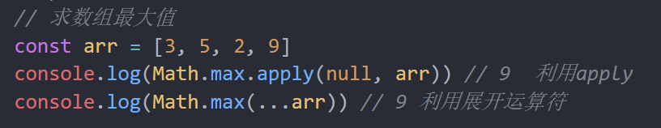
3.2 改变this
2. apply()
求数组最大值2个方法：

Slide 44
call和apply的区别是？
都是调用函数，都能改变this指向
参数不一样，apply传递的必须是数组

Slide 45
3.2 改变this
JavaScript 中还允许指定函数中 this 的指向，有 3 个方法可以动态指定普通函数中 this 的指向
call()
apply()
bind()

Slide 46
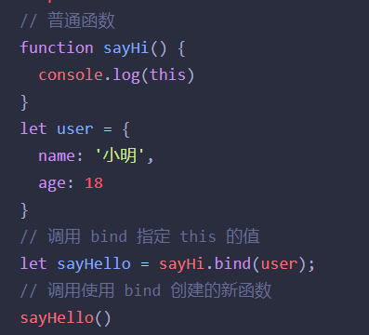
3.2 改变this
3. bind()-重点
bind() 方法不会调用函数。但是能改变函数内部this 指向
语法：
fun.bind(thisArg, arg1, arg2, ...)
thisArg：在 fun 函数运行时指定的 this 值
arg1，arg2：传递的其他参数
返回由指定的 this 值和初始化参数改造的 原函数拷贝 （新函数）
因此当我们只是想改变 this 指向，并且不想调用这个函数的时候，可以使用 bind，比如改变定时器内部的this指向

Slide 47
call apply bind 总结
相同点:
都可以改变函数内部的this指向
区别点:
call 和 apply 会调用函数, 并且改变函数内部this指向
call 和 apply 传递的参数不一样, call 传递参数 aru1, aru2..形式 apply 必须数组形式[arg]
bind 不会调用函数, 可以改变函数内部this指向
主要应用场景:
call 调用函数并且可以传递参数
apply 经常跟数组有关系. 比如借助于数学对象实现数组最大值最小值
bind 不调用函数,但是还想改变this指向. 比如改变定时器内部的this指向
箭头函数没有自身的this，它的this由外层作用域this决定，也无法通过call apply bind修改它的this

Slide 48
深浅拷贝
异常处理
处理this
性能优化
综合案例

Slide 49
性能优化
04
防抖
节流

Slide 50

4.2 节流
节流（throttle） 所谓节流，就是指连续触发事件但是在 n 秒中只执行一次函数
只有等到了上一个人做完核酸，整个动作完成了， 第二个人才能排队跟上

Slide 51

4.2 节流
节流（throttle）
所谓节流，就是指连续触发事件但是在 n 秒中只执行一次函数
开发使用场景 – 小米轮播图点击效果 、 鼠标移动、页面尺寸缩放resize、滚动条滚动 就可以加节流
假如一张轮播图完成切换需要300ms， 不加节流效果，快速点击，则嗖嗖嗖的切换
加上节流效果， 不管快速点击多少次， 300ms时间内，只能切换一张图片。

Slide 52
利用节流来处理-鼠标滑过盒子显示文字
要求： 鼠标在盒子上移动，里面的数字就会变化+1

Slide 53
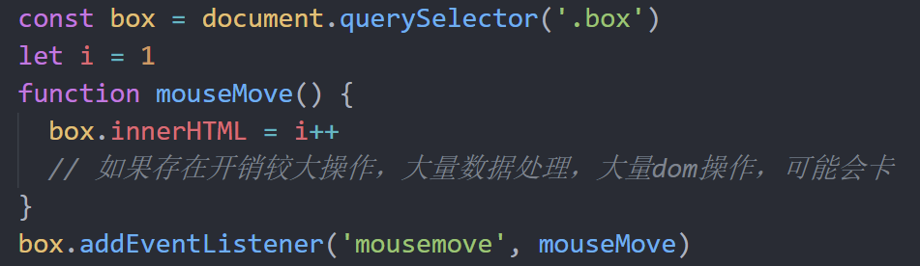
利用节流来处理-鼠标滑过盒子显示文字
要求： 鼠标在盒子上移动，里面的数字就会变化+1
①： 如果以前方式，每次鼠标移动就会有大量操作，触发频次太高

Slide 54
利用节流来处理-鼠标滑过盒子显示文字
要求： 鼠标在盒子上移动，里面的数字就会变化+1
利用节流的方式， 鼠标经过，500ms ，数字才显示
核心思路：
利用时间相减：移动后的时间 - 刚开始移动的时间 >= 500ms 我才去执行 mouseMove函数
①： 写一个节流函数throttle ，来控制这个操作函数(mouseMove)， 500ms之后才去执行这个函数
②: 节流函数传递2个参数， 第一个参数 mouseMove函数，第二个参数 指定时间500ms
③： 鼠标移动事件，里面写的是节流函数

Slide 55
利用节流来处理-鼠标滑过盒子显示文字
要求： 鼠标在盒子上移动，里面的数字就会变化+1
利用节流的方式， 鼠标经过，500ms ，数字才显示
核心思路：
利用时间相减：移动后的时间 - 刚开始移动的时间 >= 500ms 我才去执行 mouseMove函数
④： 声明一个起始时间 startTime = 0
⑤： 但是节流函数因为里面写的函数名 throttle(mouseMove, 500), 是调用函数，无法再次调用执行，所以需要在节流函数里面写return 函数 这样可以多次执行
⑥：记录当前时间 now = Date.now()
⑦：进行判断 如果大于等于 500ms，则执行函数， 但是千万不要忘记 让 起始时间 = 现在时间

Slide 56
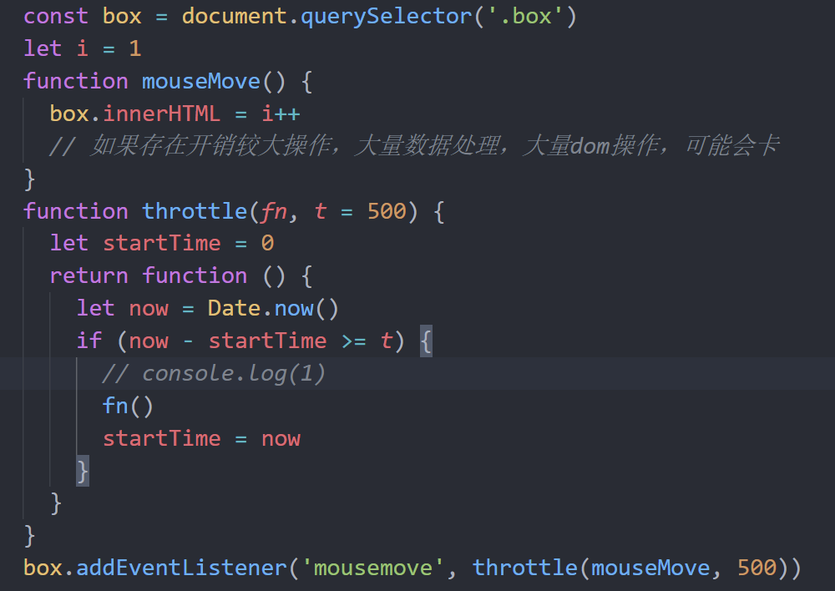
利用节流来处理-鼠标滑过盒子显示文字
要求： 鼠标在盒子上移动，里面的数字就会变化+1
利用节流的方式， 鼠标经过，500ms ，数字才显示

Slide 57
4.1 防抖
防抖（debounce） 所谓防抖，就是指触发事件后在 n 秒内函数只能执行一次，如果在 n 秒内又触发了事件，则会重新计算函数执行时间
举个栗子：
北京买房政策：需要连续5年的社保，如果中间有一年断了社保，则需要从新开始计算
比如，我 2020年开始计算，连续交5年，也就是到2024年可以买房了，包含2020年
但是我 2024年断社保了，整年没交，则需要从2025年开始算第一年往后推5年… 也就是 2029年才能买房…

Slide 58
4.1 防抖
防抖（debounce） 所谓防抖，就是指触发事件后在 n 秒内函数只能执行一次，如果在 n 秒内又触发了事件，则会重新计算函数执行时间
开发使用场景- 搜索框防抖
假设输入就可以发送请求，但是不能每次输入都去发送请求，输入比较快发送请求会比较多
我们设定一个时间，假如300ms， 当输入第一个字符时候，300ms后发送请求，但是在200ms的时候又输入了一个字符，则需要再等300ms 后发送请求

Slide 59
利用防抖来处理-鼠标滑过盒子显示文字
要求： 鼠标在盒子上移动，鼠标停止之后，500ms后里面的数字就会变化+1

Slide 60
利用防抖来处理-鼠标滑过盒子显示文字
要求： 鼠标在盒子上移动，鼠标停止之后，500ms后里面的数字就会变化+1
利用防抖的方式实现
核心思路：
利用定时器实现，当鼠标滑过，判断有没有定时器，还有就清除，以最后一次滑动为准开启定时器
①： 写一个防抖函数debounce ，来控制这个操作函数(mouseMove)
②: 防抖函数传递2个参数， 第一个参数 mouseMove函数，第二个参数 指定时间500ms
③： 鼠标移动事件，里面写的是防抖函数
④： 声明定时器变量 timeId
⑤： 但是节流函数因为里面写的函数名 debounce(mouseMove, 500), 是调用函数，无法再次调用执行，所以需要在节流函数里面写return 函数 这样可以多次执行

Slide 61
利用防抖来处理-鼠标滑过盒子显示文字
要求： 鼠标在盒子上移动，鼠标停止之后，500ms后里面的数字就会变化+1
利用防抖的方式实现
核心思路：
利用定时器实现，当鼠标滑过，判断有没有定时器，还有就清除，以最后一次滑动为准开启定时器
⑥： 如果有定时器，则清除定时器
⑦: 否则开启定时器， 在设定时间内，调用函数

Slide 62
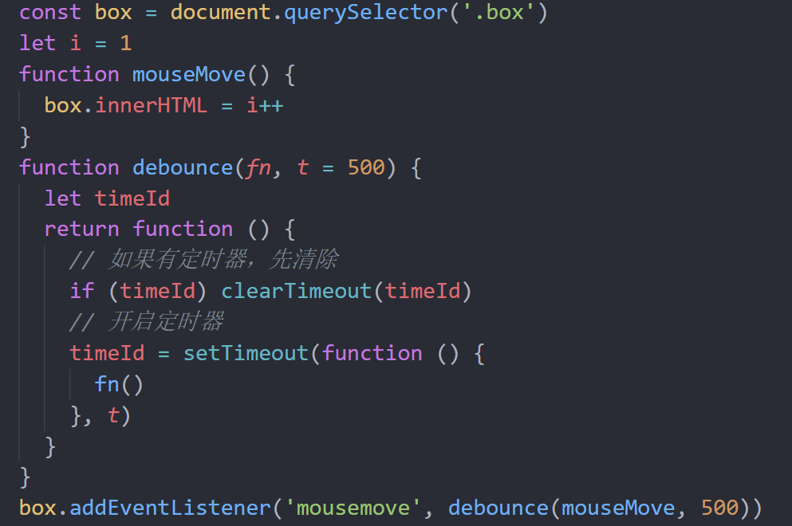
利用防抖来处理-鼠标滑过盒子显示文字

Slide 63
节流和防抖的区别是？
节流: 就是指连续触发事件但是在 n 秒中只执行一次函数,比如 可以利用节流实现 1s之内 只能触发一次鼠标移动事件
防抖：如果在 n 秒内又触发了事件，则会重新计算函数执行时间
节流和防抖的使用场景是？
节流: 鼠标移动，页面尺寸发生变化，滚动条滚动等开销比较大的情况下
防抖: 搜索框输入，设定每次输入完毕n秒后发送请求，如果期间还有输入，则从新计算时间

Slide 64
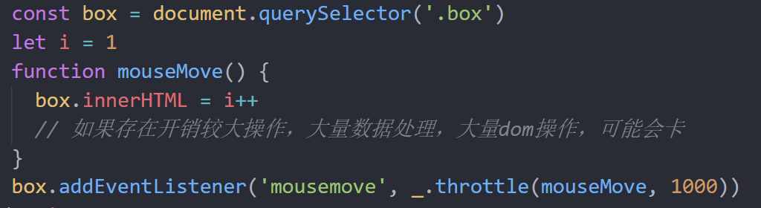
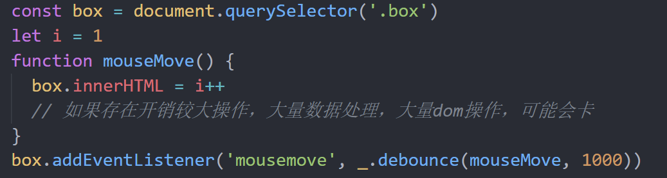
Lodash 库 实现节流和防抖

Slide 65
深浅拷贝
异常处理
处理this
性能优化
节流综合案例

Slide 66
页面打开，可以记录上一次的视频播放位置
分析：
两个事件:
①：ontimeupdate 事件在视频/音频（audio/video）当前的播放位置发送改变时触发
②：onloadeddata 事件在当前帧的数据加载完成且还没有足够的数据播放视频/音频（audio/video）的下一帧时触发
谁需要节流？
ontimeupdate ， 触发频次太高了，我们可以设定 1秒钟触发一次

Slide 67
页面打开，可以记录上一次的视频播放位置
思路：
在ontimeupdate事件触发的时候，每隔1秒钟，就记录当前时间到本地存储
下次打开页面， onloadeddata 事件触发，就可以从本地存储取出时间，让视频从取出的时间播放，如果没有就默认为0s
获得当前时间 video.currentTime

Slide 68
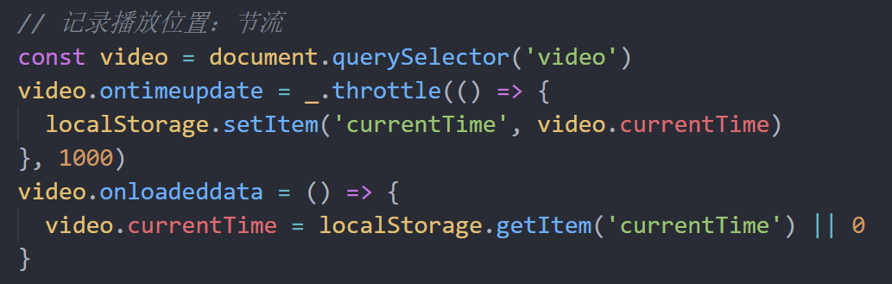
页面打开，可以记录上一次的视频播放位置
答案：

Slide 69

整理笔记
开始做测试题： PC端地址： https://ks.wjx.top/vj/QARCGSJ.aspx
总结整个js阶段内容，重点看新语法
明天上午考试，下午预习

